Slide 1

Сүтқоректілер

Slide 2
Сүтқоректілер – жануарлардың аздаған бір тобы.
Алайда олар әр түрлі ортада – құрлықта болсын, суда болсын,
ауада болсын – кез келген жағдайда, кез келген климатта
өмір сүруге бейім келеді. Олардың миы (дене мүшелерінің
өзгелеріне қарғанда) басқа жануарлармен салыстырғанда үлкен болады. Сүтқоректілер қатарынан құрлық пен теңіздің ең үлкен жануарлары – мұхитта киттер және құрлықта пілдер
болып табылады.Сүтқоректілер жануарлар дүниесінің жоғары сатыдағы тобын құрайды.Бұған ұрпағын тірі туып, сүтімен
асырайтын жылықанды жануарлар жатады. Қазіргі кезде сүтқоректілердің 5000-ға жуық түрлері жер шарының барлық аймақтарында кеңінен таралған. Олар түрлі табиғи орта жағдайларында (суда, аспанда ұшып жүріп, жер астында,
құрлықта, ағаш басында) тіршілік етеді. Сүтқоректілерді
зерттейтін зоология ғылымының саласын «маммалогия» , кейде «териология» деп те атайды.

Slide 3

Сүтқоректілердің пайда болуы
Сүтқоректілер Жер бетінде бұдан 200 млн. жыл бұрын пайда болған. Сүтқоректілердің арғы тегі пермде тіршілік еткен аңтісті қарапайым ұсақ бауырымен жорғалаушылар (Therіodontіa). Алғашқы Сүтқоректілердің қалдықтары жоғарғы триас жыныстарынан табылған. Олар бор кезеңінің аяқ шенінде жойылып кеткен. Көпбұдыртістілер (Multіtuberculata) мен біртесіктілер осы кезде тіршілік еткен. Юра кезеңінде пантотерийлер пайда болып, бұлардан нағыз аңдар (Therіa) шыққан, олар қалталылар мен ұрықжолдасты жануарлардың негізі болды

Slide 4
Денесінің құрылысы
Олардың тұрқы 4 см, салмағы 1,2 грамдық, сондай-ақ тұрқы 33 м, салмағы 150 тонна тартатындары да бар. Денесі түкпен қапталған, алдыңғы ми сыңарларының сыртында ми қыртысы жақсы дамыған.

Slide 5
Тері жабыны
Сүтқоректілердің тері жабыны басқа омыртқалыларға ұқсас екі қабаттан тұрады. Теріде май, тер, сүт, иіс шығаратын бездері болады. Түк, мүйізді тырнақ, мүйіз және тұяқтар - терінің қосалқы бөлімдеріне жатады.

Slide 6
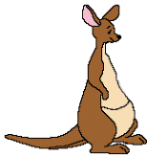
Қаңқасы
Қаңқасы бассүйек, омыртқа жотасымен [кеуде қуысы],
иық белдеуі мен алдыңғы аяқтардан және жамбас белдеуі мен артқы аяқтардан тұрады. Сүтқоректілердің мойын омыртқасы - 7. Бассүйекке астыңғы жақсүйек қозғалмалы (буын арқылы) байланысқан. Бассүйектегі басқа сүйектер бірімен-бірі жіктесіп, тұтасып кеткен.

Slide 7
Бұлшықеттері
Сүтқоректілердің бұлшықеттері жақсы дамыған. Әсіресе алдыңғы, артқы аяқтарындағы бұлшықеттер түрлі бағытта орналасқан. Бассүйектегі шайнау бұлшықеттерінің бәрі астыңғы жақсүйекпен байланысады. Сүтқоректілерде кеуде мен құрсақ қуыстарын бөліп тұратын көкет (диафрагма) пайда болған. Көкет тыныс¬тық қозғалыстарға (тынысалу, тынысшығару) қатысады.

Slide 8
Асқорыту жүйесі
Сүтқоректілердің асқорыту жүйесі күрделілене түсіп, етті еріндер пайда болған. Езуден шықшытқа дейінгі жақсүйекті иекпен жалғастырып, тұтастыратын бұлшықет дат деп аталады. Үстіңгі және астыңғы жақсүйектердің ұяшықтарында тістер орналасқан. Олар құрылысына, атқаратын қызметіне сәйкес күрек, сойдақ, кіші және үлкен азу тістер деп бөлінеді. Алдымен сүт тістері өсіп, кейін түсіп, орнына тұрақты тістер шығады. Ауыз қуысына 3-4 жұп сілекей бездерінің өзектері ашылады. Ауыз қуысы - жұтқыншақпен, ол өңеш арқылы қарынмен жалғасады. Қарындағы көптеген ұсақ бездер қарын сөлін бөледі. Күйіс қайыратын жануарлардың қарны көп қуысты. Оны үлкен қарын жұмыршақ ,қатпаршақ және ұлтабар деп 4 бөлімге бөледі.

Slide 9
Тыныс алу жүйесі
Ауа өтетін мүшелер мен өкпеден тыныс жүйесі құралады. Ауа өтетін мүшелерге танау тесіктері, жұтқыншақ, көмекей, кеңірдек, ауатамырлар жатады. Сүтқоректілер өкпесінің іші көптеген перделер арқылы қуыстарға бөлінген. Оларды өкпе көпіршіктері (альвеолдар) деп атайды. Өкпе көпіршектерінің сыртын қылтамырлар торлайды да, сол жерде газ алмасу жүреді. Кеуде қуысының кейде кеңейіп, кейде тарылуына сәйкес өкпеге ауа енеді және кері шығады.

Slide 10
Қанайналым жүйесі
Қанайналым жүйесі - құстарға ұқсас, жүрегі толық төрт қуысты. Артерия қаны мен вена қаны араласпайды. Сүтқоректілердің құстардан айырмашылығы - сол жақ қарыншадан басталатын қолқа тамыры сол жақ қолқа доғасын құрайды. Құстарда оң жақ қолқа доғасы болады. Қан денеде газ бен қоректік заттарды тасымалдайды.

Slide 11
Зәршығару жүйесі
Екі бүйрек, 2 несепағар түтігі, сыңар қуық және зәршығару өзегінен зәршығару жүйесі түзіледі.

Slide 12
Экологиялық топтары
Сүтқоректілер басқа жануарлармен салыстырғанда түрлі табиғи орта жағдайларын жақсы бейімделген. Жер шарында кеңінен таралған. Олар құрлықта, ауада, ағаш басында, жер астында, түрлі су айдындарында тіршілік етеді. Әр түрлі орта жағдайларында тіршілік етуіне байланысты сүтқоректілерді бірнеше экологиялық топтарға бөледі:

Slide 13
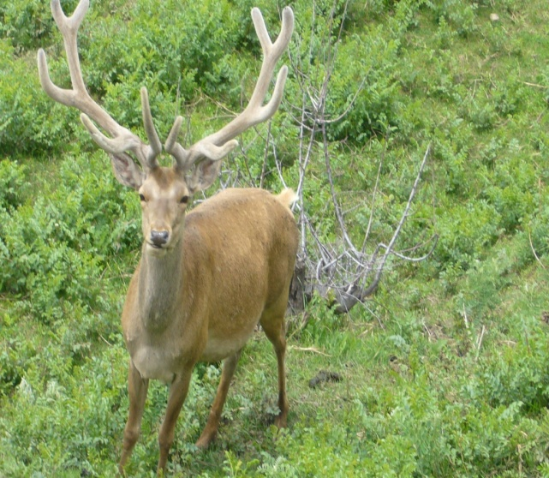
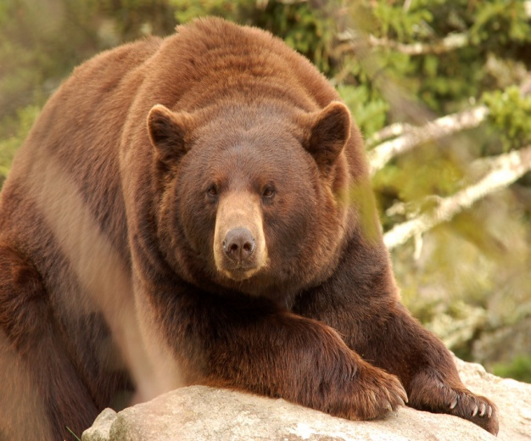
Құрлықты мекендейтін сүтқоректілер - Антарктидадан басқа құрлықтарда кеңінен таралған және көптеген түрлерді қамтиды. Олар ашық жерлерде, бұта мен ағаш арасында, кейде ағаш басында кездеседі. Ашық жерлерде саршұнақтар, суырлар, қосаяқтар мекендейді, Тұяқты сүтқоректілер: құлан, жолат, ақбө, қарақұйрық, арқарлар да құрлық аңдары. Бұта мен ағаш арасынан бұғы, бұлан, аю, сілеусін, бұлғындарды кездестіруге болады.

Slide 14
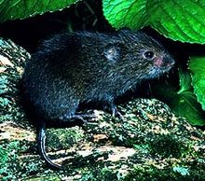
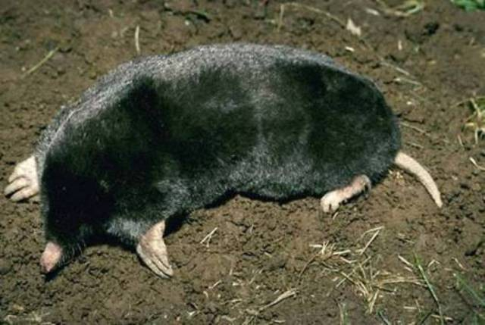
Жер астында тіршілік ететін сүтқоректілер - көртышқандар, соқыр-тышқандар, қалталы көртышқандар жатады. Олар тіршілігінің көп бөлігін жер астындағы індерінде өткізеді. Алдыңғы аяқтары мен күрек тістері жақсы жетілген. Топырақ арасындағы жәндіктермен қоректенеді.

Slide 15
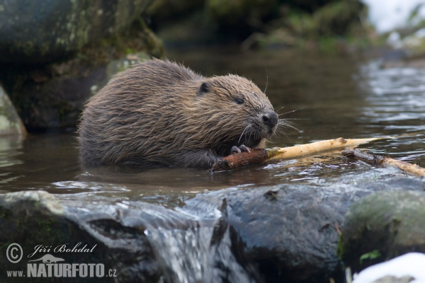
Суда тіршілік ететін сүтқоректілердің тіршілігі тікелей сулы ортаға байланысты. Оған құндыздар, жұпартышқандар, ондатрлар, кәмшаттар, түлендер, киттер жатады. Түлендер көбею, төлдеу кезінде ғана құрлыққа (су бетіндегі қатқан мұзға) шығады. Қалған уақытта суда тіршілік етеді. Киттердің барлық тіршілігі су ішінде өтеді.

Slide 16
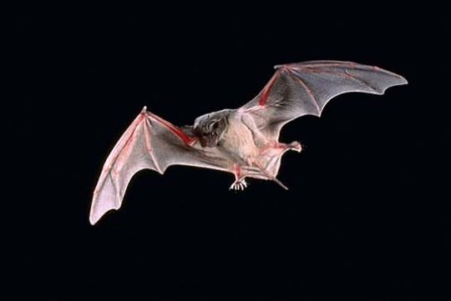
Ұшатын сүтқоректілерге қолқанаттылар (жарқанаттар) жатады. Өте ұзын 2-5 саусақтарының арасында, денесінің екі қапталында жұқа терілі жарғағы болады. Олар жарғақты қанаттың көмегімен ауада өте жылдам ұшады.

Slide 17
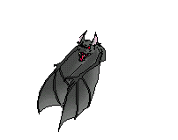


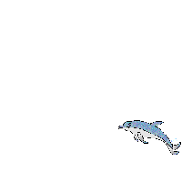
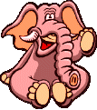
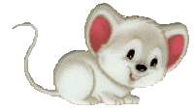
Назарларыңызға рахмет!

